Slide 1
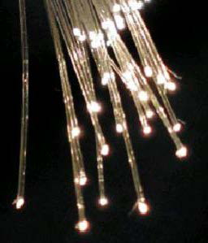
Communications par fibre Optiques
Dr : F.BRIK

Slide 2
Avantages de la fibre optique
  Isolation totale entre terminaux
  Légèreté et faible poids
  L'immunité aux interférences externes
  Longue durée de vie (25ans)
  Multiplexage possible
  Transmissions des données avec faible pertes et un grand débit
La connectique et les travaux représentent un investissement dans le cadre de déploiement.

Slide 3
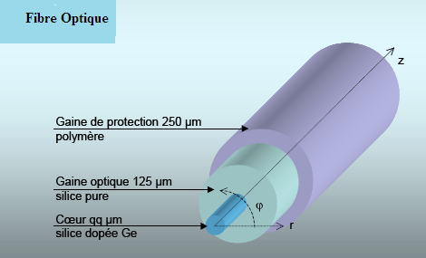
1970 fibre de silice < 20 dB/km
Aujourd’hui, 0.15 dB/km seulement de pertes à 1,55 μm

Slide 4
Etat de l’Art
1ére génération: ( MMF 0.85µm)
2éme génération (SMF 1.3µm)
3éme génération (Laser DFB 1.55µm)
4éme génération ( Amplification optique)
5éme génération ( système WDM)

Slide 5
Concept de l’optique
La propagation des ondes dans la fibre optique peut s’étudier à l’aide de deux théories(approches):
1- La théorie de Maxwell: très complexe, la lumière est considérée comme une OEM ( Modes+dispersion)
2- La théorie de l’optique géométrique: où la lumière est représenté par un rayon lumineux, qui décrit bien la trajectoire de l’OEM ( Snell-Descartes: ON)

Slide 6
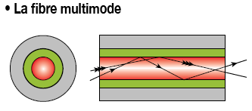
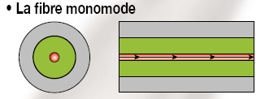
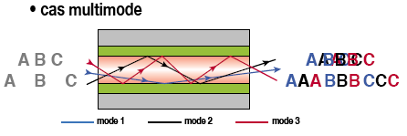
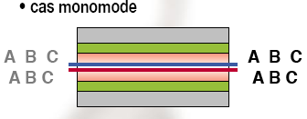
Fibre optique multimode et monomode

Slide 7
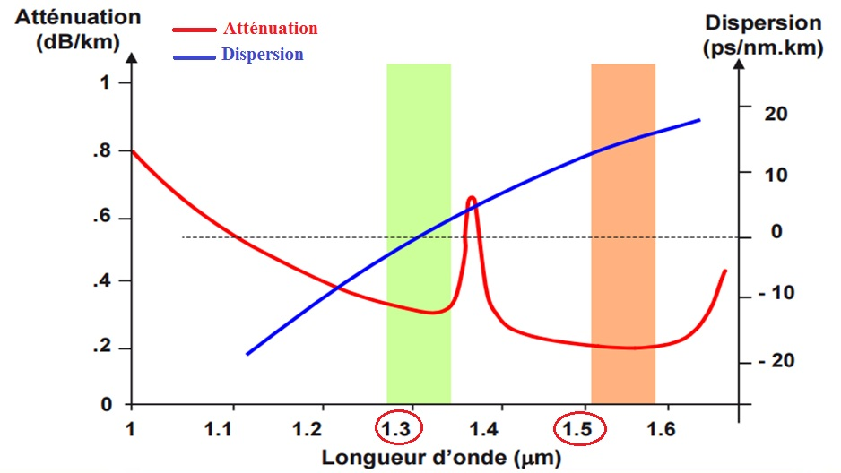
Limitations de la Fibre Optique

Slide 8
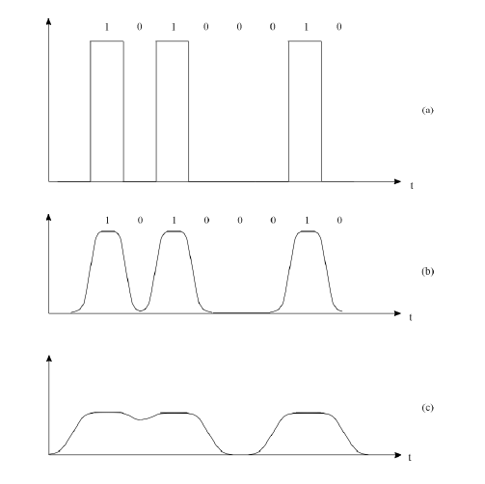
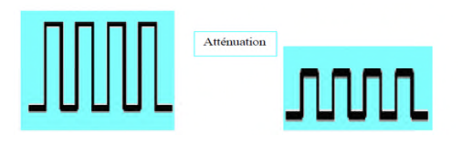
Dispersion= Etalement temporelle des impulsions

Slide 9
Aux extrémités des fibres
• Les sources ( DEL, DL)
• Les composants optiques (modulateur, amplificateur (EDFA), Phasar, filtres (FBG), Coupleurs,…)
• Les photo détecteurs (PIN, APD)

Slide 10
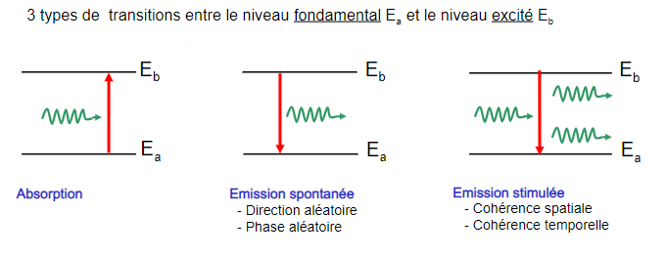
Interaction lumière matière

Slide 11
Composants électroluminescents
  Caractéristiques
DEL
DL
Puissance
0,1 mW
1 mW
Puissance dans la fibre
0,01 mW
0,5 mW
30 à 40nm
(large)
1 à 0.1 nm
(étroite)
Largeur du spectre
Rapidité de modulation
100 MHz
10 GHz
Durée de vie
100 ans
10 ans
Refroidissement
Non
Oui
04-96

Slide 12
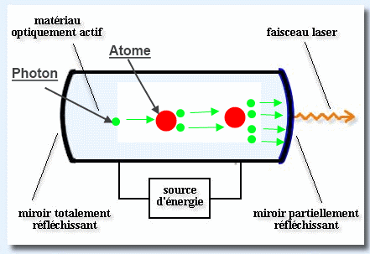
Schéma de principe d’un Laser
Lumière directive, monochromatique et cohérente

Slide 13
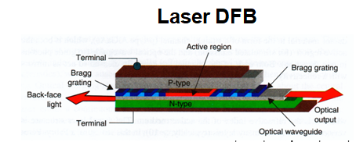
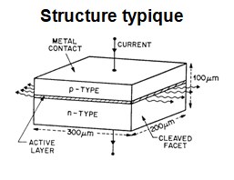
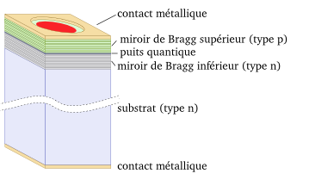
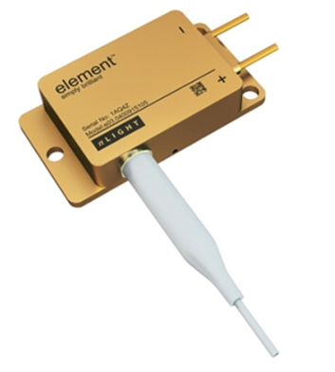
Structures des Diodes lasers
VCSEL

Slide 14
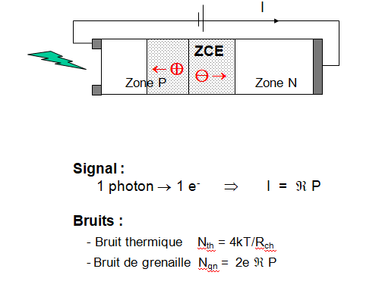
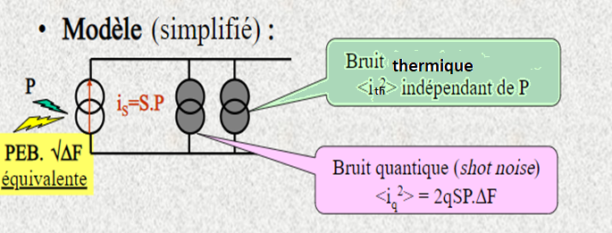
Bruit dans les récepteurs

Slide 15
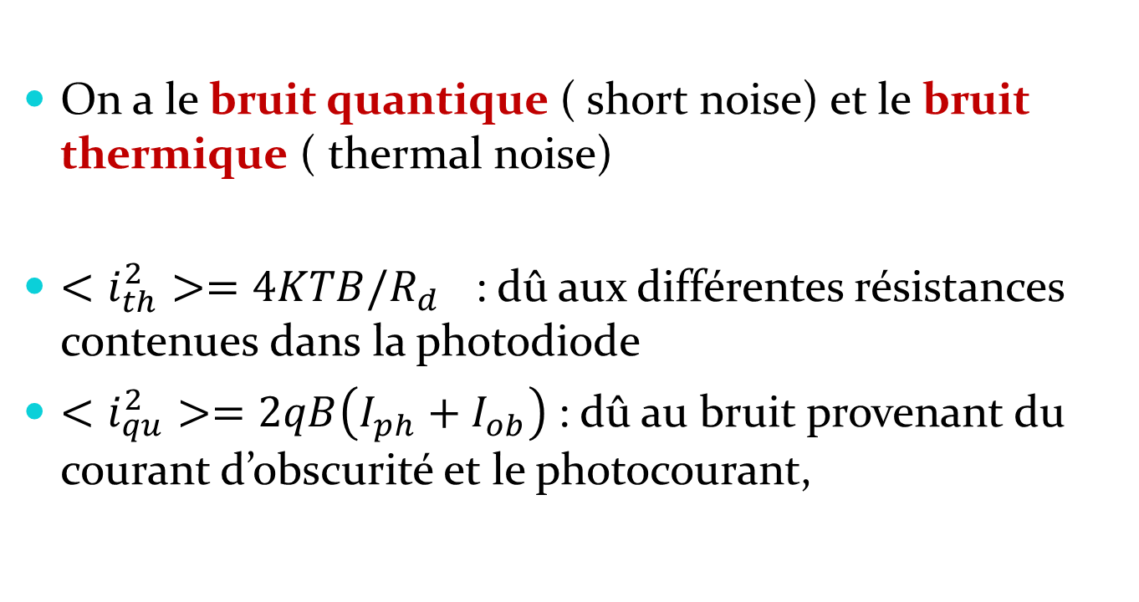
Bruit dans les récepteurs
On a le bruit quantique ( short noise) et le bruit thermique ( thermal noise)
$<i_{th}^{2}>=4KTB/R_{d}$ : dû aux différentes résistances contenues dans la photodiode
$<i_{qu}^{2}>=2qB\left(I_{ph}+I_{ob}\right)$: dû au bruit provenant du courant d’obscurité et le photocourant,

Slide 16
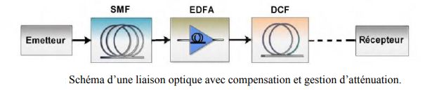
Solution face aux limitations de la FO

Slide 17
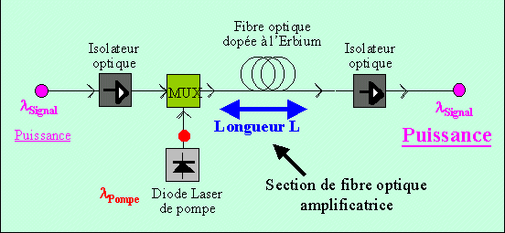
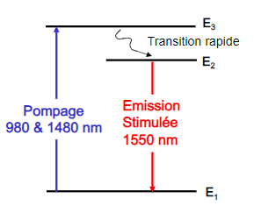
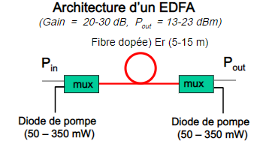
Amplificateur à fibre dopée Erbium

Slide 18
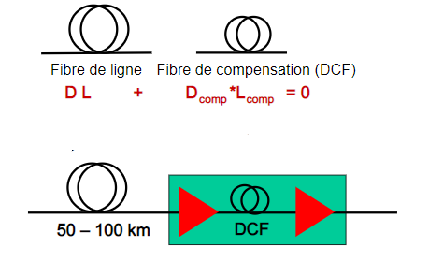
Compensation de la dispersion
Suppression de la dispersion accumulée

Slide 19
Technologie optique
1ère génération (l’optique conventionnelle), qui nécessite l’utilisation de miroirs, de lentilles et des lasers à gaz, afin de réaliser les différents systèmes optiques [m²].
2ème génération (Micro optique), qui utilise des Leds, des micro-lentilles…….. [10cm²].
3^{éme} génération (optique intégrée), qui correspond à l’intégration des composants optiques dans une couche mince, les guides qui ‘y sont inscrits dessinent un circuit optique à la façon de circuits intégrés [µm²].

Slide 20
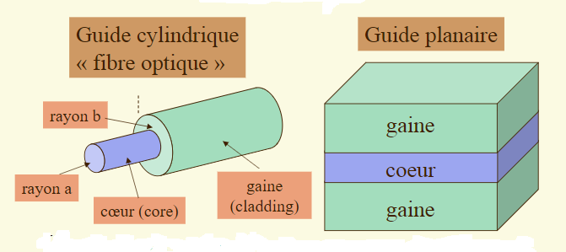
Guides d’ondes optiques
La couche supérieure : superstrat
La couche inférieure : Substrat

Slide 21
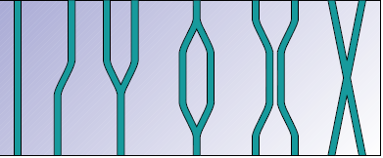
Configurations possibles à base de guide d’ondes

Slide 22
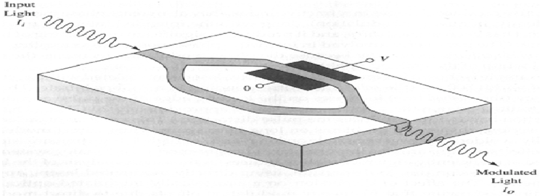
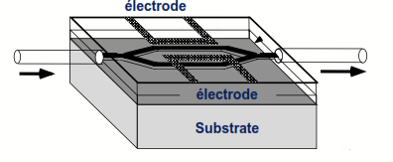
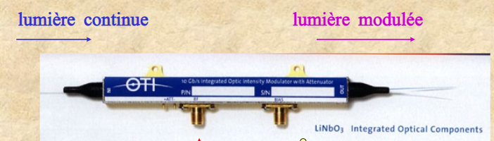
Modulateur optique MZ

Slide 23
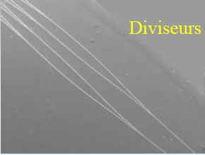

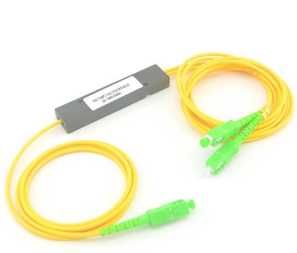
Coupleurs

Slide 24
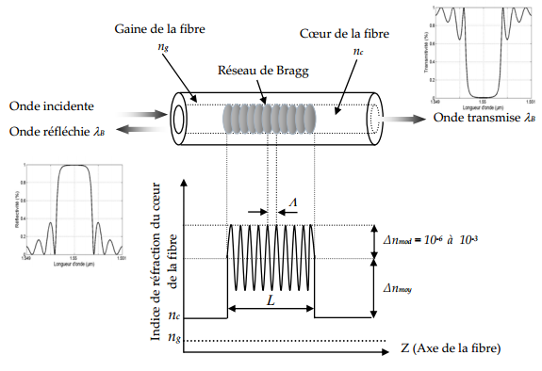
La FBG ( Fibre Bragg Grating)

Slide 25
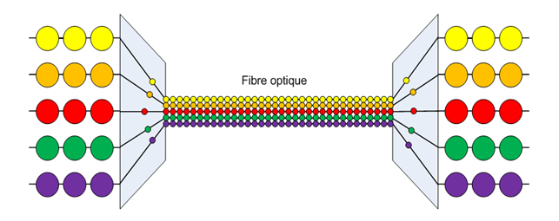
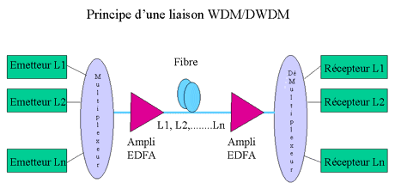
Le WDM ( Multiplexage en longueur d’onde)

Slide 26
 | Coarse-WDM | Dense-WDM | Ultra-Dense-WDM
Nombre de longueur d'onde | De 8 à 16 canaux | 16 à 80 | > 100
Espacement des canaux | 20nm à 1.6nm | 0.4nm à 0.2 nm | 0.08nm
Fenêtre spectrale | ~ 1260nm - 1620nm | ~ 1500nm - 1600nm | ~ 1500nm - 1600nm
Débit par longueur d'onde | 2,5 à 5 Gbit/s | 10Gbit/s – 320 Gbit/s | > 40 Tbit/s

Slide 27
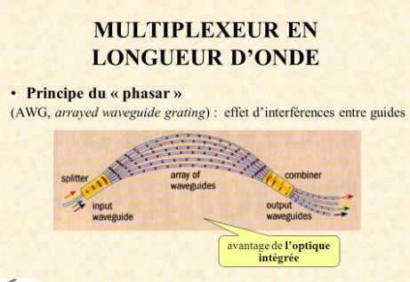
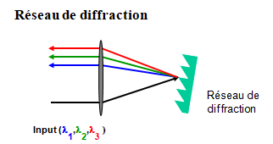
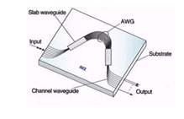

Slide 28
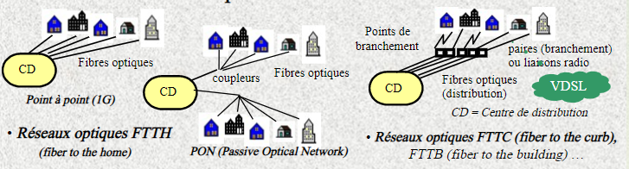
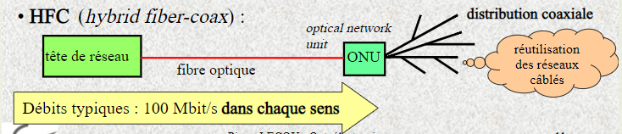
Différentes architectures possibles pour les réseaux d’accés

Slide 29
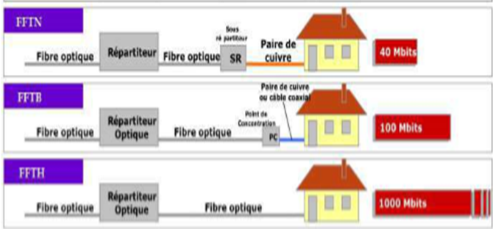
Réseaux optiques: architecture FTTx

Slide 30
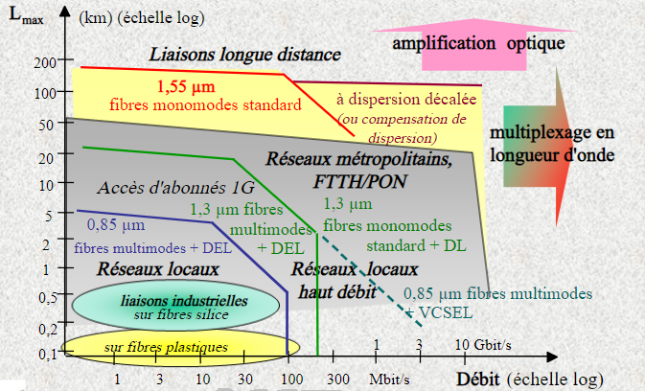
Famille des liaisons optiques

Slide 31
Le futur:
Réseaux de communication tout optique du réseau de collecte jusqu’à l’abonné

